Slide 1
ОТЧЕТ
Губернатора Архангельской области И.А. Орлова о результатах деятельности Правительства Архангельской области
за 2013 год

Slide 2

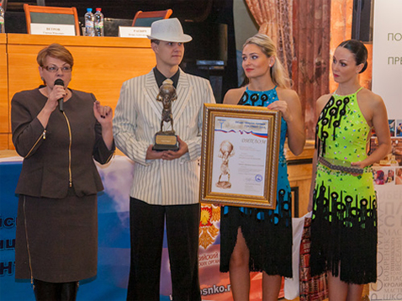

Мероприятия по работе с некоммерческими организациями в 2013 году
Проведено 3 конкурса проектов социально ориентированных НКО, по итогам которых реализуется 91 проект. Сумма финансовой поддержки более 33 млн. рублей.
Проведен третий Северный гражданский конгресс «Содействие развитию институтов гражданского общества», количество участников - 1200
На поддержку проектов ТОС направлен
21 млн. рублей, реализовано 343 проекта.
Состоялся пятый Северный межнациональный форум, количество участников - 600
На поддержку межнациональных
и межэтнических мероприятий направлено более 7,5 млн. рублей
В 2013 году ведомственная целевая программа государственной поддержки СО НКО заняла третье место в экспертном рейтинге Министерства экономического развития РФ.
Архангельской области присуждена Общественная премия «ГОСГРАНТ» 2013 года

Slide 3
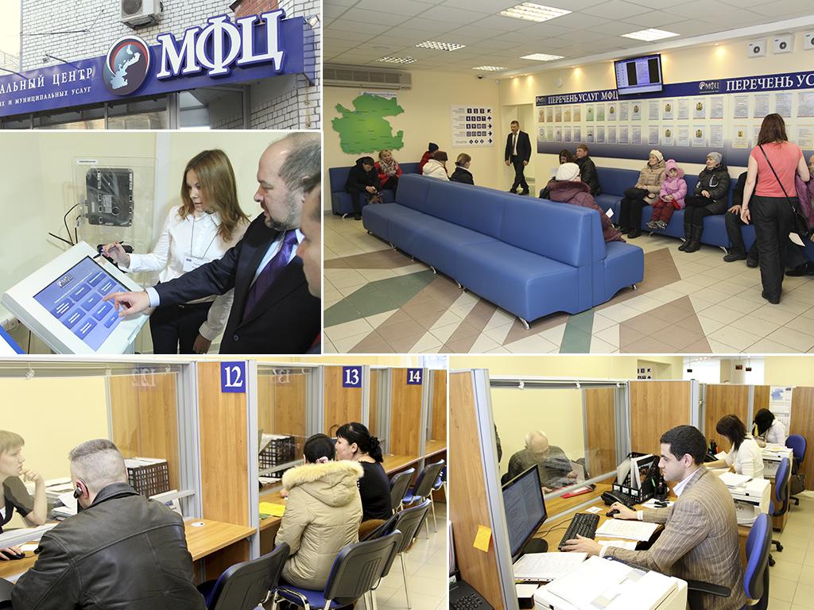

Slide 4
Динамика роста заработной платы педагогических работников
Категории работников | Средняя ЗП за 2012 год, руб. | Средняя ЗП за 2013 год, руб. | Рост средней ЗП в 2013 году к 2012 году, %
Педагогические работники дошкольных образовательных учреждений | 14 575,61 | 24 320,8 | 66,9
Педагогические работники образовательных учреждений общего образования | 24 416,97 | 31 119,7 | 27,5
Педагогические работники учреждений дополнительного образования детей | 15 503,90 | 24 717,7 | 59,4
Преподаватели и мастера производственного обучения образовательных учреждений начального и среднего профессионального образования | 21 829,62 | 26 235,6 | 20,2

Slide 5
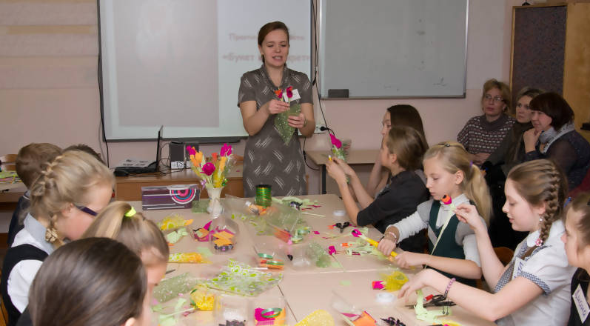
Развитие дополнительного образования
доля детей, занимающихся в системе дополнительного образования
(при среднем российском показателе 49,1 %
2011 год - | 50 %
2012 год - | 59 %
2013 год - | 60 %

Slide 6
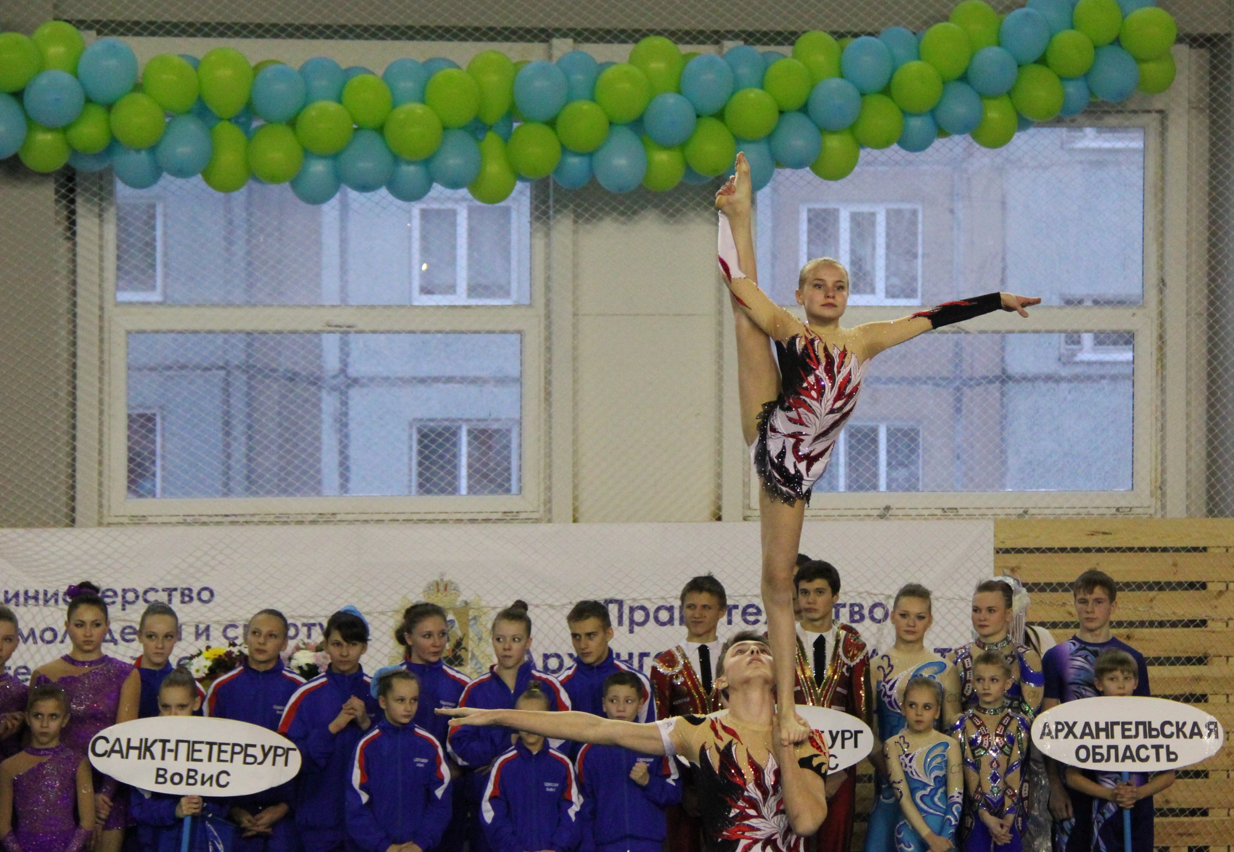
Количество творческих объединений дополнительного образования детей
3 752 объединения | на базе 66 организаций дополнительного образования детей
5 175 объединений | на базе общеобразовательных школ

Slide 7
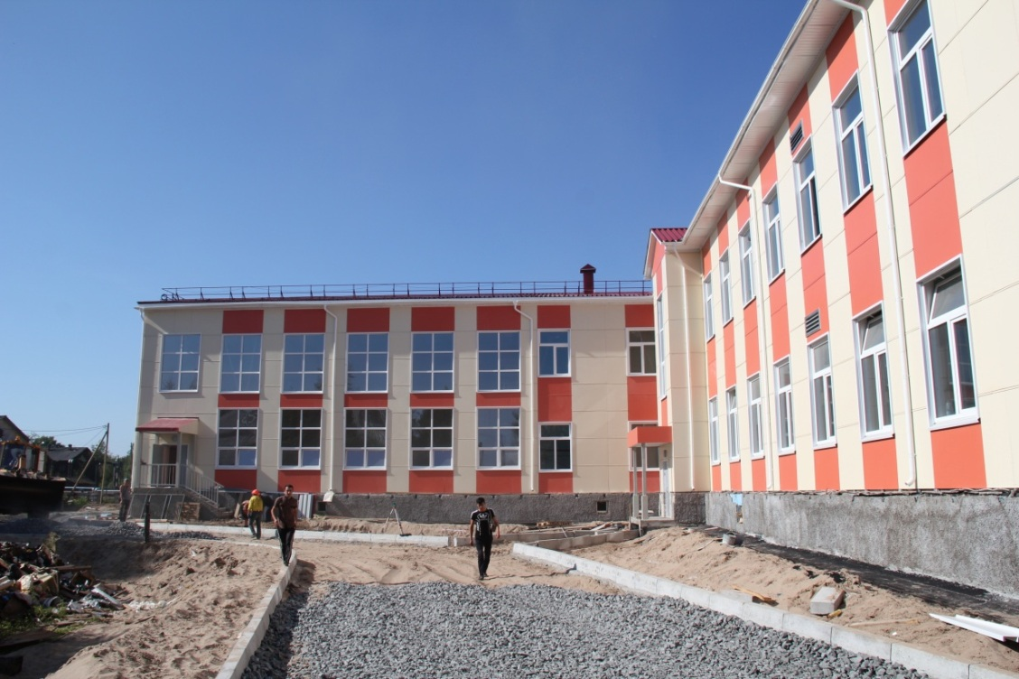
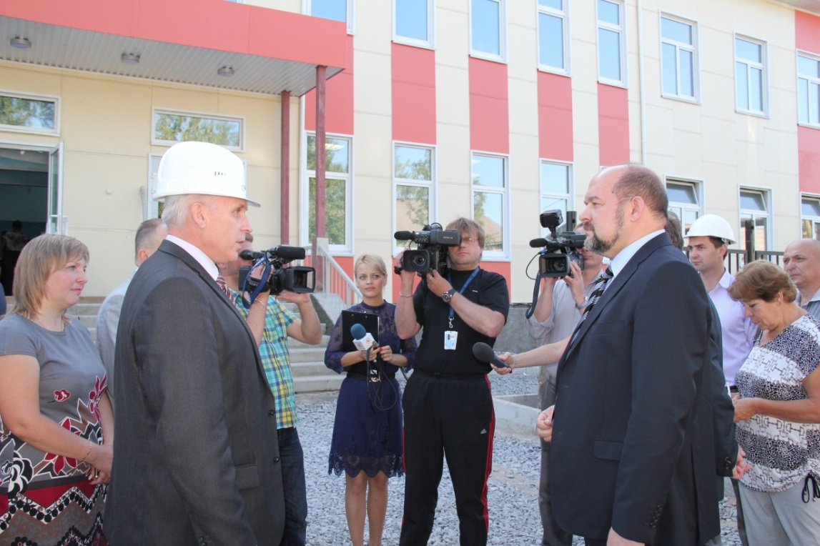
Строительство объектов образования в 2013 году
Построена общеобразовательная школа в Мезени | 440 мест
Построена школа в посёлке Цигломень города Архангельска | 240 мест
Завершена реконструкция детского сада "Березка" в посёлке Авнюгский Верхнетоемского района | 90 мест
Завершена реконструкция детского сада «Карамелька» в посёлке Коноша | 60 мест
Построен детский сад по улице Добролюбова, 19 в г. Архангельске | 120 мест
Построен детский сад по улице Красной в с. Красноборск | 120 мест

Slide 8
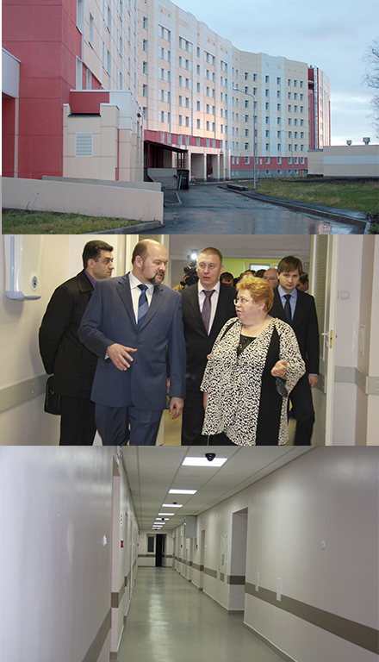
Показатели рождаемости и смертности
Рождаемость (чел.)
Смертность (чел.)
Естественная убыль (чел.)
В целом продолжительность жизни северян за последние 5 лет увеличилась на 2,6 года

Slide 9
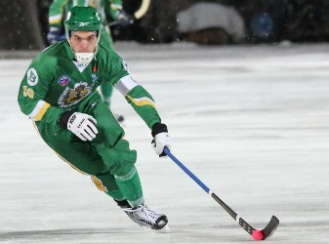
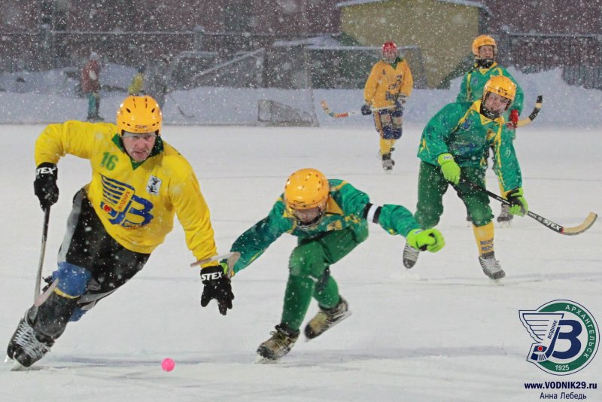
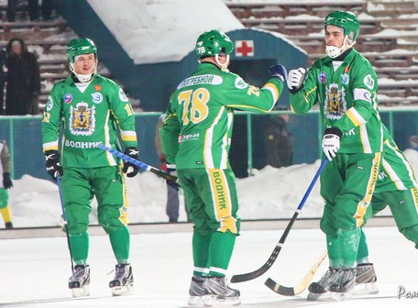

сфера физической культуры и спорта
428 официальных областных спортивных мероприятий,
из которых 165 - проведено среди детей и подростков по 36 видам спорта
Число систематически занимающихся физической культурой и спортом достигло 225 тысяч человек, или 18,7 % от общей численности населения
Архангельские спортсмены участвовали в 614 всероссийских
и международных соревнованиях, завоевано 1496 медалей различного достоинства
По итогам всероссийских соревнований в 2013 году 101 спортсмен Архангельской области включен в состав спортивных сборных команд РФ

Slide 10
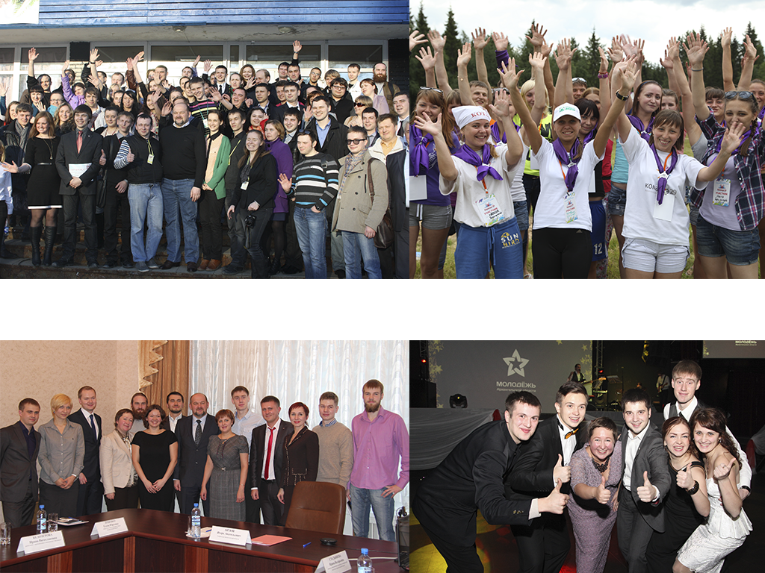
Молодёжная политика
Форум молодых предпринимателей
Форум «Команда 29»
Форум молодых политиков
Губернаторский приём

Slide 11
Меры по социальной поддержке многодетных семей в 2013 году
Меры социальной поддержки | Реализация в 2013 году
Субсидия семье, воспитывающей шесть и более детей, на приобретение транспортного средства в размере до одного миллиона рублей. | 83 семьям выписаны свидетельства, 70 семей приобрели транспортное средство
Субсидия на улучшение жилищных условий при рождении (усыновлении) седьмого ребенка или последующих детей в размере до двух миллионов рублей | 11 семьям выписаны свидетельства, из них пять семей улучшили жилищные условия
Ежемесячная денежная выплата при рождении (усыновлении) после 31 декабря 2012 года третьего ребенка или последующих детей | 1279 получателей ежемесячной денежной выплаты, размер выплаты 6 941 рубль

Slide 12
Мероприятия по созданию специальных рабочих мест для инвалидов в 2013 году
97 детей-инвалидов получили услуги по профессиональной ориентации в целях выбора сферы деятельности (профессии), трудоустройства, прохождения профессионального обучения и получения дополнительного профессионального образования.
40 человек из числа безработных инвалидов направлено на профессиональное обучение для последующего трудоустройства на специально оборудованные (оснащенные) рабочие места
Создано (дооснащено)
78 рабочих мест для незанятых инвалидов

Slide 13
Средняя заработная плата работников учреждений социального обслуживания за 2013 год
Категории работников | Средняя ЗП за 2012 год | Средняя ЗП за 2013 год | Коэффи-циент роста 2013/2012 | Целевые значения ЗП на 2013 год | Индикативное соотношение к средней ЗП по области (план) | Индикативное соотношение к средней ЗП по области (факт)
Врачи | 21 634,96 | 40 750,30 | 1,884 | 38 262,1 | 129,7% | 138,1%
Средний медицинский персонал | 16 874,19 | 25 204,79 | 1,494 | 22 302,4 | 75,6% | 85,4%
Младший медицинский персонал | 9 808,48 | 15 497,04 | 1,580 | 14 779,7 | 50,1% | 52,5%
Педагогические работники | 12 569,92 | 22 228,85 | 1,768 | 22 125,4 | 75,0% | 75,4%
Социальные работники | 8 548,54 | 14 816,02 | 1,733 | 14 012,7 | 47,5% | 50,2%

Slide 14
Динамика роста средней заработной платы работников культуры Архангельской области

Slide 15
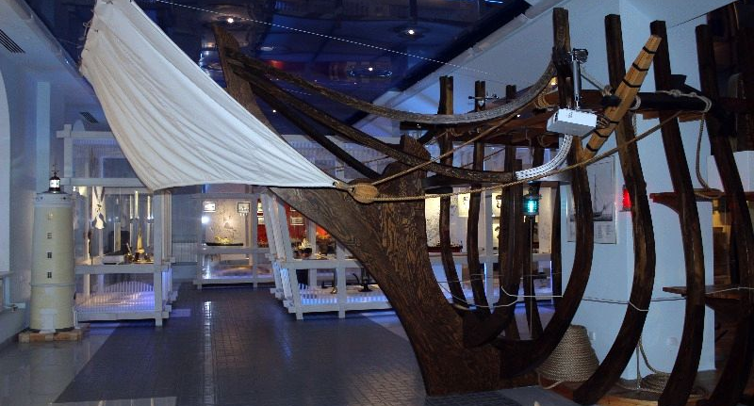
открытие постоянной экспозиции «Тысячелетие северного мореплавания»

Slide 16
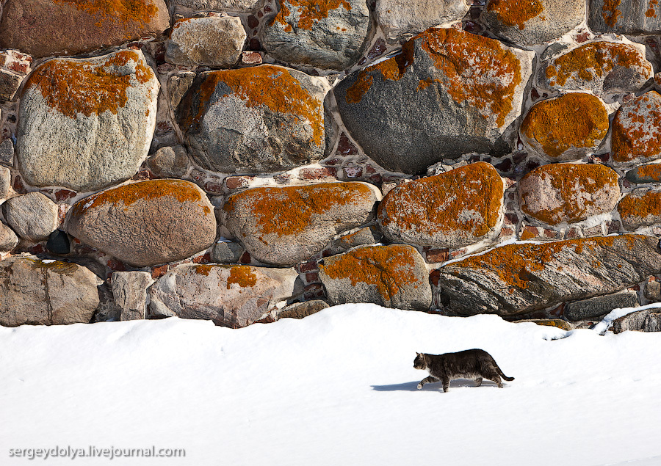

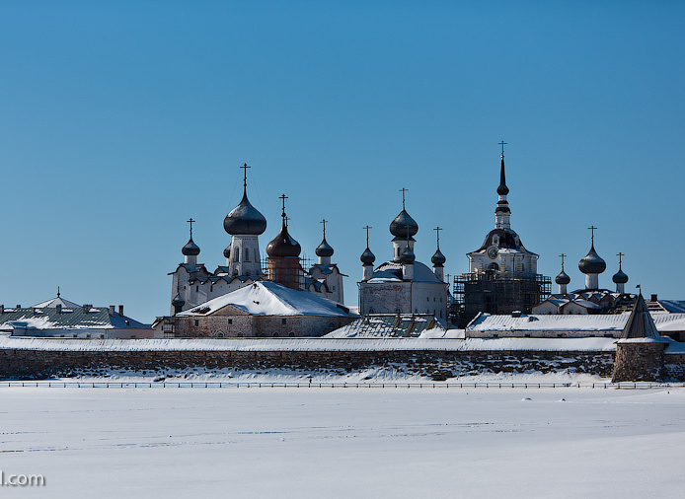
Развитие соловецкого архипелага
ФЦП «Сохранение и восстановление комплекса духовного, культурного, природного наследия и развитие инфраструктуры Соловецкого архипелага на 2014-2019 годы»
Пятистороннее соглашение о сотрудничестве между Правительством Архангельской области, Приморским муниципальным районом, сельским поселением Соловецкое, Спасо-Преображенским Соловецким монастырем
и Соловецким музеем-заповедником
Стратегия развития Соловецкого архипелага как уникального объекта духовного, историко-культурного и природного наследия

Slide 17
Основные экономические и социальные показатели Архангельской области в 2013 году
 | Значение | 2013 год в % к 2012 году
Валовой региональный продукт, (млрд. руб.) | текущая оценка 368,0 | 105,5
Индекс промышленного производства, % | – | 108,3
Инвестиции в основной капитал, млрд. руб. | 77,9 | 64,3
Среднемесячная заработная плата | 30 197,6 | 114,1
номинальная, руб. | 30 198 | 114,1
реальная, % | - | 107,2
Реальные располагаемые денежные доходы, % | - | 104,1
Численность зарегистрированных безработных на 31.12.2013 (тыс. человек) | 9,557 | 91,5

Slide 18
Итоги за 2013 год Архангельская область (без НАО)
 | 2013 год | 2013 г. к 2012 г., %
Объем отгруженных товаров собственного производства, выполненных работ и услуг собственными силами по видам деятельности, млрд. рублей:
добыча полезных ископаемых | 2,5 | 102,5
обрабатывающие производства | 263,3 | 111,1
производство и распределение электроэнергии, газа и воды | 29,1 | 95,9
Продукция сельского хозяйства, млрд. рублей | 10,4 | 90,7
Объем работ по виду деятельности «строительство», млрд. рублей | 41,7 | 125,9
Ввод в действие жилых домов за счет всех источников финансирования, тыс. м² общей площади | 292,2 | 108,5
Инвестиции в основной капитал (по полному кругу организаций), млрд. рублей | 77,9 | 64,3
Оборот розничной торговли, млрд. рублей | 175,0 | 104,9
Оборот общественного питания, млрд. рублей | 7,5 | 101,2
Индекс потребительских цен, % | - | 106,5

Slide 19
ПОКАЗАТЕЛИ ПРОИЗВОДСТВА
ПО ВИДАМ ЭКОНОМИЧЕСКОЙ ДЕЯТЕЛЬНОСТИ
Наименование показателя | Единица измерения | 2013 г. | % к 2012 г.
Лесозаготовки
Заготовка древесины | тыс. кбм | 11 346 | 99,3
Древесина необработанная | тыс. кбм | 8 797 | 99,1
Бревна хвойных и лиственных пород | тыс. кбм | 7 889 | 99,5
Индекс производства | в % к 2012 г. | 99,6 | -
Обработка древесины и производство изделий из дерева
Пиломатериалы | тыс. кбм | 1 471 | 93,2
Фанера клееная | тыс. кбм | … | 105,7
Индекс производства | в % к 2012 г. | 94,5 | -

Slide 20
ПОКАЗАТЕЛИ ПРОИЗВОДСТВА
ПО ВИДАМ ЭКОНОМИЧЕСКОЙ ДЕЯТЕЛЬНОСТИ / продолжение
Наименование показателям | Единица измерения | 2013 г. | % к 2012 г.
Производство целлюлозы, древесной массы, бумаги, картона и изделий из них
Целлюлоза древесная и целлюлоза из прочих волокнистых материалов | тыс. тонн | 1 999 | 92,3
Целлюлоза товарная | тыс. тонн | 563 | 72,7
Бумага | тыс. тонн | 421 | 131,6
Картон | тыс. тонн | 966 | 97,8
Индекс производства | в % к 2012 г. | 101,7 | -
Финансово-экономические показатели
Объем отгруженных товаров перерабатывающих производств | млн. руб. | 53 036 | 99,4
Сальдированный финансовый результат | млн. руб. | 3 895 | 67,6
Среднесписочная численность работников | чел. | 23 565 | 90,6
Среднемесячная заработная плата работников | руб. | 23 106 | 110,4

Slide 21
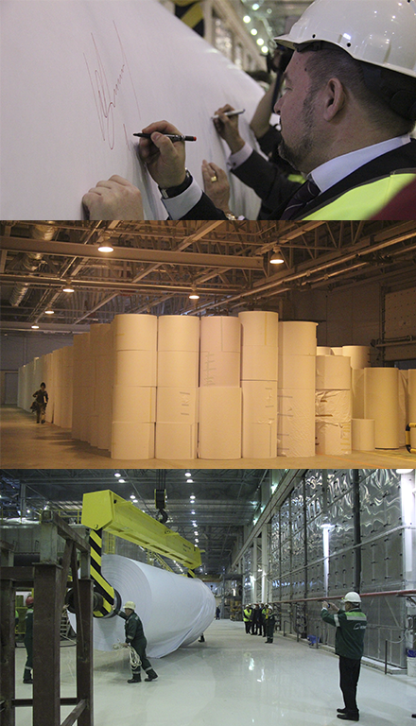
Основные мероприятия, выполненные в лесопромышленном комплексе в 2013 году
Запуск бумагоделательной машины № 7 в филиале ОАО «Группа Илим» в Коряжме
Запуск нового лесопильного производства на участке «Цигломень» ЗАО «Лесозавод 25»
1 этап модернизации производства ОАО «Архангельский ЛДК № 3»
Селекционно-семеноводческий центр в Устьянском районе
Три пожарно-химические станции в г. Онеге, с. Яренске и с. Лешуконском
Лесоустройство Котласского лесничества

Slide 22
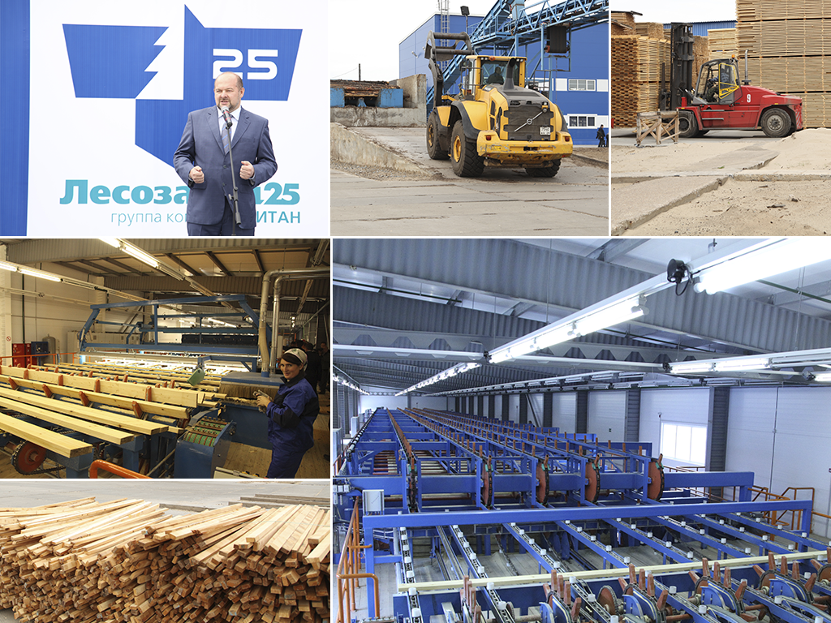

Slide 23
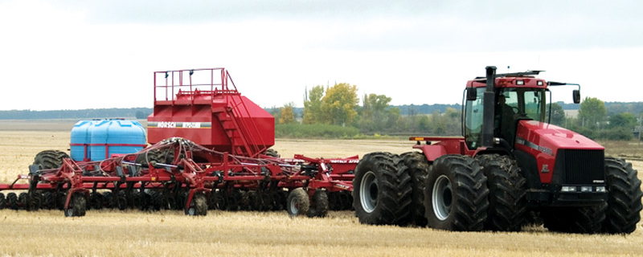
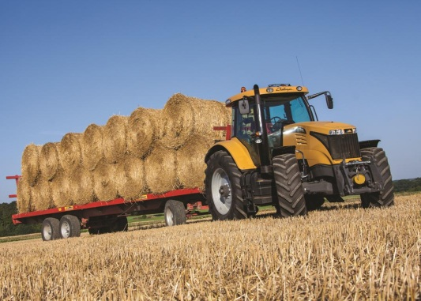
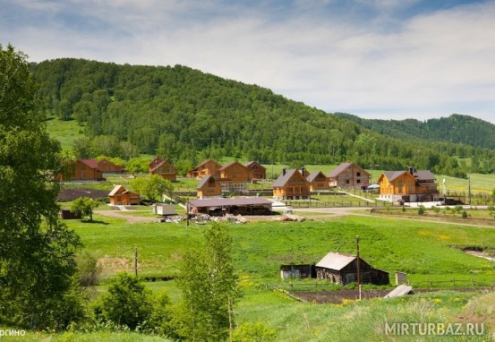

Агропромышленный комплекс
Показатель | в % к 2012 году
Численность крупного рогатого скота | 96,4
Численность свиней | 77,0
Численность овец и коз | 90,2
Реализация скота и птицы на мясо | 83,6
Валовой надой молока (все категории хозяйств) | 95,3
Валовой сбор зерна (в сельскохозяйственных организациях) | 96
Производство картофеля (в сельскохозяйственных организациях) | 104,2
Производство яиц | 50,4
Заготовлено кормов собственного производства | 100,0

Slide 24
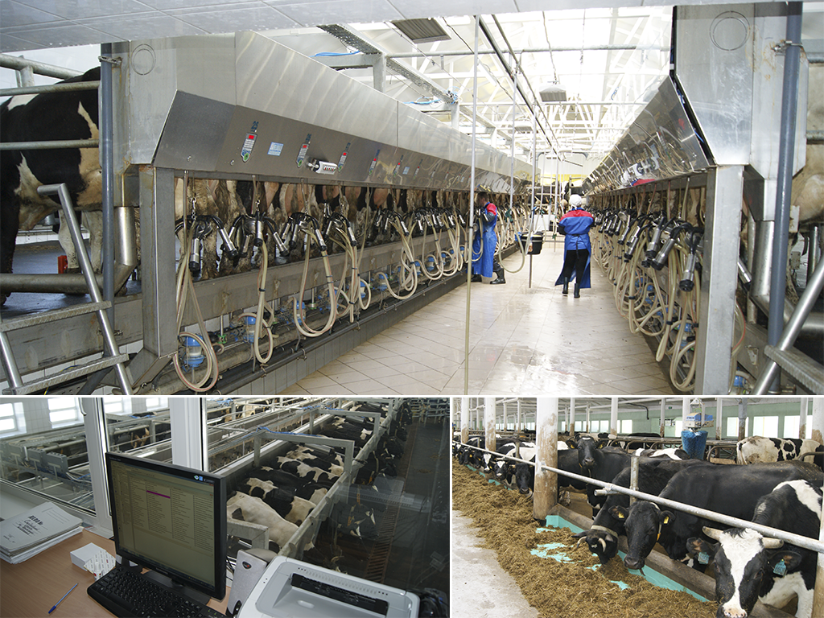

Slide 25
Наиболее крупные построенные или модернизированные производственные объекты агропромышленного комплекса в 2013 году
Производственный объект | Муниципальное образование
ОАО «Родина» - строительство нового животноводческого комплекса на 1200 коров стада беспривязного содержания | Устьянский район
ООО «Агропромышленная компания» ферма на 200 голов крупного рогатого скота | Няндомский район
КФХ «Шоноша» - проведена реконструкция телятника на 200 голов | Вельский район
ОАО АФ «Вельская» - проведен капитальный ремонт телятника на 200 голов | Вельский район
ОАО «Важское» - проведена реконструкция молочно-товарной фермы на 224 головы | Вельский район
СПК «Долматовский» - ведется реконструкция телятника беспривязного содержания на 300 голов, ввод в 2014 году | Вельский район

Slide 26
Строительство и приобретение жилья в сельской местности в 2013 году:
выданы свидетельства на получение социальных выплат 129 сельским семьям и 83 молодым семьям (специалистам)
введено (приобретено) жилья – 17,5 тыс. кв. м., в том числе молодыми семьями (специалистам) – 6,4 тыс. кв. м.
Строительство социальной и инженерной инфраструктуры в сельской местности в 2013 году:
построено 22,6 км газораспределительных сетей в сельской местности Вельского и Приморского районов
построено 5 локальных водопроводов протяженностью 18,9 км в сельской местности Вельского и Красноборского районов
продолжено строительство школы на 132 учебных места в д. Согра Верхнетоемского района
профинансировано строительство 2 фельдшерско-акушерских пунктов
в Виноградовском и Коношском районах

Slide 27
Строительные материалы, выпущенные в 2013 году В % к 2012 году
Материалы строительные нерудные
Кирпич силикатный
Цемент
Конструкции
и детали сборные железобетонные
118,2 %
145,0 %
99,1%
101,2 %

Slide 28
Обеспечение жильём отдельных категорий граждан в 2013 году , человек
Ветераны Великой Отечественной войны: улучшили жилищные условия | 236
Инвалиды, ветераны боевых действий: улучшили жилищные условия (семей) | 19
Дети-сироты и граждане этой категории: улучшили жилищные условия (семей) | 292
Молодые семьи: улучшили жилищные условия (семей) | 220
Работники государственных и муниципальных учреждений: улучшили жилищные условия (семей) | 43

Slide 29
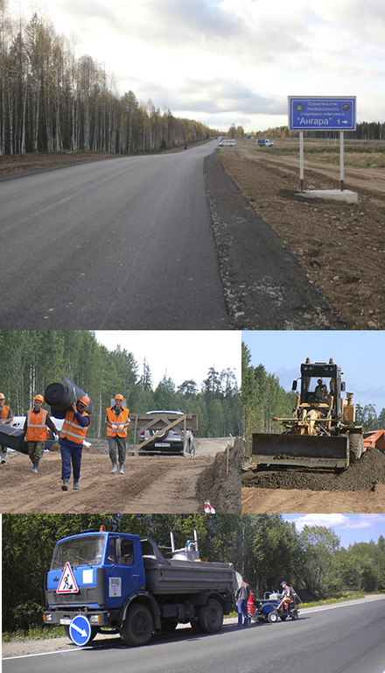
Динамика ремонта и капремонта автомобильных дорог общего пользования регионального значения в 2010 - 2013 гг.

Slide 30
Строительство новых автомобильных дорог в Архангельской области в 2013 году
дорога Архангельск (от пос. Брин-Наволок) – Каргополь – Вытегра (до с. Прокшино) на участке обход Плесецка
дорога по ул. Выучейского от пр. Ломоносова до ул. Воскресенской
мост в Холмогорском районе через реку Тиньга, 119 километр автотрассы Архангельск - Мезень
Сдано
в эксплуатацию
Транспортная развязка на 168 км дороги Архангельск (от пос. Брин-Наволок) – Каргополь – Вытегра (до с. Прокшино), первый пусковой комплекс сдан, строится второй
Третий пусковой комплекс на участке «19 ветка Хайнозерской дороги» автомагистрали Архангельск – Онега
строится

Slide 31
Добыча общераспространенных полезных ископаемых в Архангельской области
 | 2012 год | 2012 год в % к 2011 году | 2013 год | 2013 год в % к 2012 году
Песчано-гравийные смеси (млн. куб. м.) | 4,2 | 92,2 | 4,15 | 98,81
Бокситы (тыс. тонн) | 971,7 | 117,8 | 844,3 | 86,89
Базальты (тыс. куб. м.) | 59,7 | 103,8 | 66,14 | 110,79
Гранито-гнейсы (тыс. куб. м.) | 523,8 | 114,8 | 459,32 | 87,69
Граниты (тыс. куб. м.) | 125,9 | 220,5 | 110,87 | 88,06
Гипсовый камень (тыс. тонн) | 819,4 | 124,8 | 804,6 | 98,19
Известняки для производства цемента (тыс. тонн) | 738,8 | 190,61 | 813,976 | 110,18
Известняки для целлюлозно-бумажной промышленности (тыс. тонн) | 69,15 | 169,15 | 121,35 | 175,49
Глины для цементной промышленности (тыс. тонн) | 144,9 | 154,64 | 195,682 | 135,05
Алмазная руда (тыс. тонн) | 1100 | 107,00 | 1448 | 131,64
Алмазы (тыс. карат) | 558,6 | 110,79 | 635 | 113,68

Slide 32
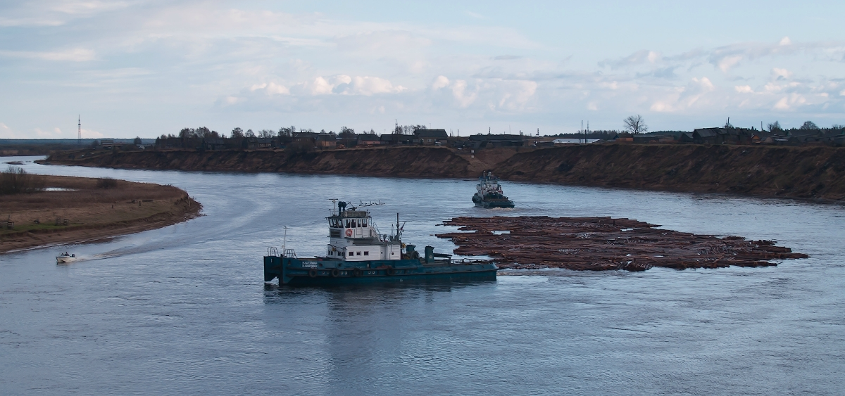
Основные водоохранные мероприятия, выполненные в 2013 году
Капитальный ремонт плотины на реке Лименда в Котласе
Углубление реки Северная Двина в районе Верхней Тоймы
Разработка проектно-сметной документации и начало выполнения расчистки русла реки Пинега (окончание работ в 2015 году)

Slide 33
Инвестиции в основной капитал по видам экономической деятельности в 2013 году годугоду

Slide 34
Поддержка малого и среднего предпринимательства (млн. руб.)
 | 2012 год | 2013 год
Количество субъектов малого и среднего предпринимательства, получивших поддержку в виде: субсидирования начинающим предпринимателям на создание собственного бизнеса субсидирования первого взноса при заключении договора лизинга оборудования субсидирования процентных ставок по привлеченным кредитам и части лизинговых платежей по договорам лизинга субсидии на поддержку инновационных бизнес-проектов | 96 96 36 - | 68 101 23 4
Количество муниципальных целевых программ развития субъектов малого и среднего предпринимательства, получивших софинансирование из областного бюджета | 23 | 19
Общая сумма затрат на софинансирование мероприятий муниципальных и межмуниципальных программ (млн. руб.) | 45,0 | 33,7
Количество субъектов малого и среднего предпринимательства, размещенных в бизнес-инкубаторе | 11 | 18
Количество выданных микрозаймов субъектам малого и среднего предпринимательства | 167 | 203
Общая сумма выданных микрозаймов субъектам малого и среднего предпринимательства (млн. руб.) | 76,59 | 111,30
Общая сумма грантов, выданных начинающим предпринимателям (млн. руб.) | 47,02 | 48,75
Общая сумма субсидий, выданных для уплаты % по кредитам (млн. руб.) | 6,44 | 5,00
Субсидирование затрат на уплату первого лизингового платежа при заключении договора лизинга оборудования (млн. руб.) | 89,04 | 111,20
Субсидии на поддержку инновационных бизнес-проектов (млн. руб.) | - | 2,00

Slide 35
Развитие малого предпринимательства в Архангельской области в 2012 - 2013 годах
(без учета микропредприятий)
Показатель | янв.-сент. 2012 года | янв.-сент. 2013 года | 2013 год в % к 2012 году
Количество малых предприятий (ед.) | 1863 | 1795 | 96,3
Оборот малых предприятий (млрд. руб.) | 58,43 | 70,07 | 119,9
Количество индивидуальных предпринимателей (чел.) | 35104 | 30270 | 86,2
Среднесписочная численность работников (чел.) | 57798 | 54798 | 94,8

Slide 36
Динамика доходов и расходов консолидированного бюджета Архангельской области, млн. р.
 | 2012 г. | 2013 г. | Сравнение 2013 / 2012 гг., %
Доходы, в том числе: | 65 786,8 | 73 370,9 | +11,5%
налоговые и неналоговые доходы | 52 646,1 | 54 797,1 | +4,1%
безвозмездные поступления | 13 140,6 | 18 573,8 | +41,3%
из них: из федерального бюджета | 12 551,3 | 17 489,7 | +39,3%
Расходы, из них: | 70 905,9 | 79 129,5 | +11,6%
расходы на отрасли социальной сферы | 47 182,6 | 52 212,6 | +10,7%
Дефицит | - 5 119,1 | -5 758,6 | +12,5%

Slide 37
Доля расходов областного бюджета, сформированных программно-целевым методом
доля расходов, сформированных программно-целевым методом (%)
год
2013
79,0%
2011
20,8%
2010
6,8%
2012
• 79,0%

Slide 38
Соотношение госдолга и объема доходов региональных бюджетов по субъектам Северо-Западного федерального округа (без учета безвозмездных поступлений)
 | Показатель | Госдолг/объем доходов без учета безвозмездных поступлений на 01.01.2014, % (оценка МИНФИН РФ) | Госдолг/объем доходов без учета безвозмездных поступлений на 01.01.2015, % (оценка МИНФИН РФ)
 | Российская Федерация | 33 | 54
 | СЗФО, в том числе: | 27 | 36
1. | Вологодская область | 106 | 105
2. | Псковская область | 93 | 101
3. | Республика Карелия | 91 | 89
4. | Новгородская область | 78 | 78
5. | Калининградская область | 74 | 71
6. | Архангельская область | 68 | 79
7. | Республика Коми | 44 | 48
8. | Мурманская область | 37 | 55
9. | Ленинградская область | 17 | 27
10. | Санкт-Петербург | 5 | 14
11. | НАО | - | 14

Slide 39
Динамика поступления налоговых и неналоговых доходов в 2013 г.
 | Показатель | Налоговые и неналоговые доходы, млн. руб. | Темпы роста к 2012 году, % | Темпы роста к 2011 году, %
1. | Российская Федерация | 6 585 763 | 103 | 113
2. | по субъектам СЗФО | 767 477 | 107 | 113
2.1. | Санкт-Петербург | 372 844 | 112 | 114
2.2. | Мурманская область | 48 983 | 110 | 107
2.3. | Ленинградская область | 84 002 | 107 | 121
2.4. | Псковская область | 17 243 | 105 | 111
2.5. | Калининградская область | 35 153 | 104 | 119
2.6. | Архангельская область | 54 797 | 104 | 132
2.7. | НАО | 12 813 | 104 | 113
2.8. | Вологодская область | 42 980 | 98 | 107
2.9. | Новгородская область | 21 825 | 97 | 106
2.10 | Республика Коми | 54 676 | 96 | 113
2.11. | Республика Карелия | 22 161 | 92 | 85

Slide 40
Расходы на финансирование услуг социальной сферы и мер социальной поддержки* в расчете на 1 жителя**
Место по СЗФО | Регион | Объем, тыс. р.
 | Среднее по России значение | 37,0***
 | Среднее по СЗФО значение | 37,9
1 | Ненецкий автономный округ | 166,2
10 | Республика Коми | 49,6
15 | Мурманская область | 44,8
19 | Архангельская область | 39,4
21 | Санкт-Петербург | 38,9
28 | Республика Карелия | 37,3
41 | Новгородская область | 34,0
42 | Псковская область | 33,8
48 | Ленинградская область | 32,1
57 | Вологодская область | 30,5
62 | Калининградская область | 30,2
* расходы на образование, культуру, кинематографию, здравоохранение, социальную политику, физическую культуру
и спорт
** с учетом дифференциации стоимости фиксированного набора товаров и услуг
*** без учета 10 регионов
с наибольшими и наименьшими расходами в социальной сфере
на 1 жителя

Slide 41
Спасибо за внимание

